Slide 1

Intro to HTML 5
Notes:
je suis honoré par votre présence aujourd’hui pour soutenir mon projet de fin d’étude qui consiste à la
effectué à

Slide 2

Plan
Introduction
basic structure of an HTML page
HTML Tags
HTML Attributes
Notes:
Le plan de la présentation est le suivant:
Je vais commencer par l’introduction
je vais présenter des Généralités sur la Commande par backstepping
Par la suite je décrirai la commande adaptative par backstepping des systèmes non linéaires incertains
La 4ème partie sera consacré à la commande adaptative directe flou par backstepping
Et après je vais presenté un application consernant les trois commande
Et je finirai avec des conclusions et des perspectives

Slide 3

Introduction
basic structure of an HTML5 page
HTML
Tags
HTML Attributes
What is HTML?
HTML is the standard markup language for creating Web pages.
HTML describes the structure of Web pages using markup.
HTML elements are represented by tags.
Notes:
L'une des solutions pour pallier à cette insuffisance est la commande par backstepping développée au début des années 90. c’est une technique récursive et systématique basée sur la construction des fonctions de Lyapunov et des lois de commandes,
Elle permet de diviser un système entier en un ensemble de sous système suivant un algo etape par etape

Slide 4
Intoduction
basic structure of an HTML5 page
HTML
Tags
HTML Attributes
< !DOCTYPE html >
< html lang = en >
< /html >
< head >
<meta charset = ‘’ utf-8 ’’
< title > Page title < /title >
< /head >
< body >
< /body>
<header>
< /header>
<main>
< /main>
<footer>
< /footer>

Slide 5
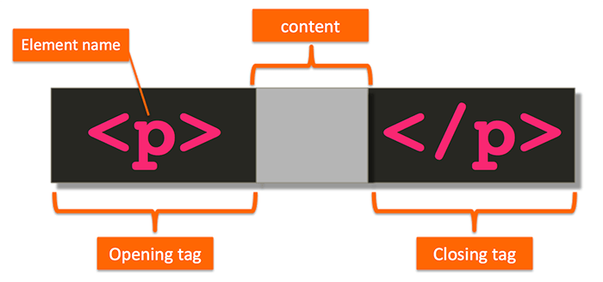
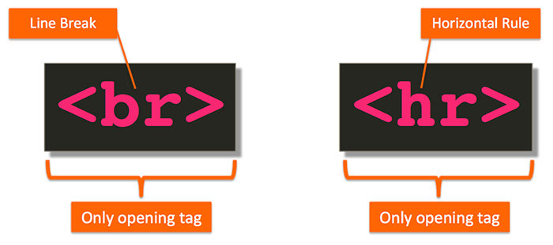
Intoduction
basic structure of an HTML5 page
HTML
Tags
HTML Attributes
Types of HTML tags
Paired
Tags
Singular
Tags
Notes:
cette représentation d'état est dite à retour strict.
la procédure de backstepping pour ce système nécessite n étapes.

Slide 6
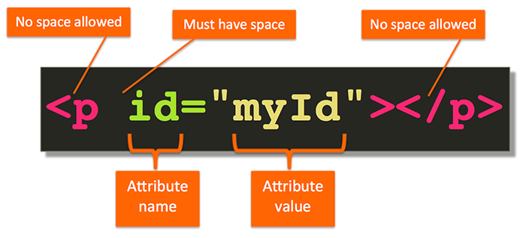
Intoduction
basic structure of an HTML5 page
HTML
Tags
HTML
Attributes
ELEMENT
Notes:
a chaque étape i, on adopte un changement de variables permettant de passer des variables d'état du système xi aux variables d’erreur du système en boucle fermé zi. avec xr est le signal de référence, avec alfai une fonction stabilisante donnée par cette expression;

Slide 7



Merci pour votre attention
Notes:
Je vous remercie d'avoir pris le temps d'écouter notre présentation.

